Slide 1
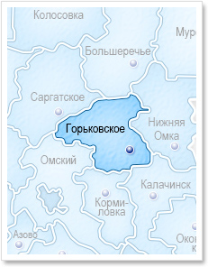
ГОРЬКОВСКИЙ МУНИЦИПАЛЬНЫЙ РАЙОН ОМСКОЙ ОБЛАСТИ Инвестиционный профиль

Slide 2
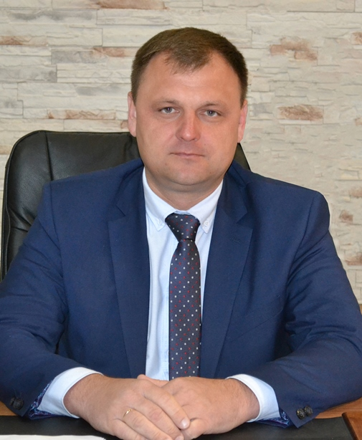
Уважаемые инвесторы!
Послание Главы инвесторам
Горьковский район образован в 1924 году. Площадь Горьковского района Омской области составляет - 3 тыс. кв. км, или 2,1 процента от территории Омской области. Общая площадь сельскохозяйственных угодий 215,4 тыс. га, площадь лесного фонда – 59,6 тыс. га, водные объекты, включая болота – 15,7 тыс. га.
Расстояние до областного центра (г. Омск) составляет 92 км, до ближайшей железнодорожной станции (г. Калачинск) - 45 км.
Протяженность автомобильных дорог составляет 779,58 км, из них дороги с твердым покрытием – 53,6 процента (417,9 км), в том числе автомобильные дороги в муниципальной собственности – 370,3 км, из них с твердым покрытием – 34,9 процентов (129,1 км).
Основной сектор экономики района — сельское хозяйство.
Все сельскохозяйственные предприятия успешно развиваются. Наибольшие возможности развития сельского хозяйства связаны с животноводством, и растениеводством.
Все большее количество бизнесменов приходит к пониманию, что сельское хозяйство и переработка — одни из наиболее перспективных отраслей российской экономики, в которых сосредоточен значительный инвестиционный потенциал.
Несмотря на то, что приоритетное место в экономике района занимает агропромышленный комплекс, мы стремимся акцентировать внимание на таких перспективных направлениях развития, как разведка и освоение углеводородного сырья, газификация, строительство и туризм.
Политическая и экономическая стабильность, наличие схемы территориального планирования района, благоприятный инвестиционный климат, относительно недорогой уровень трудовых ресурсов и развитая инфраструктура гарантируют инвесторам эффективное вложение средств в развитие инвестиционной деятельности.
Администрация Горьковского муниципального района гарантирует потенциальным инвесторам создание оптимальных условий для успешного ведения бизнеса: оперативное решение вопросов, прозрачность процессов, открытый диалог. Мы заинтересованы в том, чтобы Ваш бизнес был эффективным, стабильным и безопасным, чтобы развивалась экономика района и улучшалось качество жизни его жителей.
Приглашаем Вас к долгосрочному и взаимовыгодному сотрудничеству. Убеждён, что Горьковский муниципальный район откроет новые горизонты для развития Вашего бизнеса.
С уважением, Глава Горьковского муниципального района Омской области
М.Ю. Болтрик

Slide 3
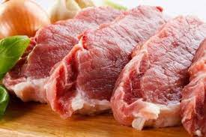
Ключевые отрасли района
Агропромышленный комплекс
Валовый сбор:
зерна – 118,6 тыс. тонн
зернобобовых – 23,6 тыс. тонн
Валовый сбор:
масличных культур – 24,4 тыс. тонн
в т.ч. масличного льна – 3,99 тыс. тонн
Валовый сбор картофеля – 7,6 тыс. тонн
Валовый сбор овощей – 0,9 тыс. тонн
Производство молока – 15,2 тыс. тонн
Производство мяса скота – 0,48 тыс. тонн
Техническое перевооружение сельскохозяйственных организаций за 2023 год – 643,5 млн. руб.
Площадь земель сельскохозяйственного назначения – 209,8 тыс. га, в том числе:
пашни – 116,1 тыс. га (87,3 % - используемая, 1,3 % - пригодная к введению, 11,4 % - непригодная к введению);
сенокосы – 44,0 тыс. га
пастбища – 42,3 тыс. га
прочее – 7,4 тыс. га

Slide 4
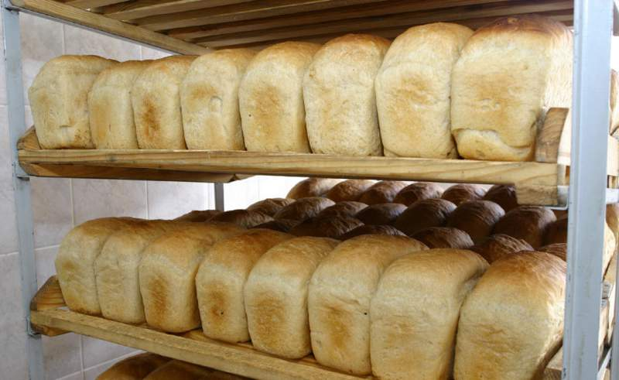
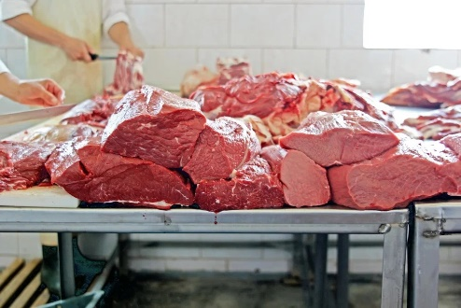
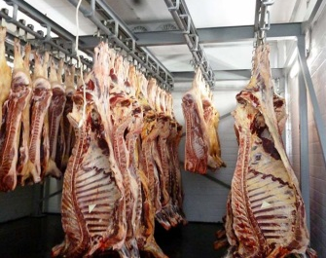
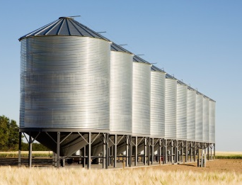
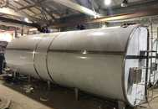
Ключевые отрасли района
Пищевая перерабатывающая отрасль
Производство хлеба и хлебобулочных изделий – 0,25 тыс. тонн
Производство и переработка мяса – 0,04 тыс. тонн
Наличие 1 убойного цеха
Наличие 11 зернотоков (зернохранилищ)
Наличие 7 молокоприемных пунктов

Slide 5
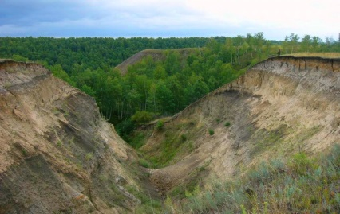
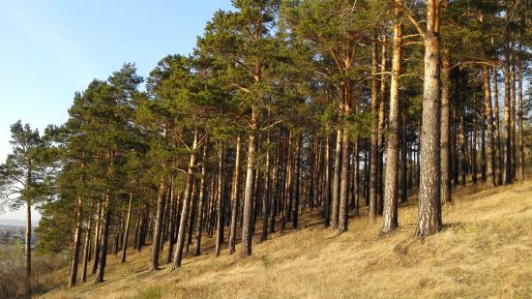
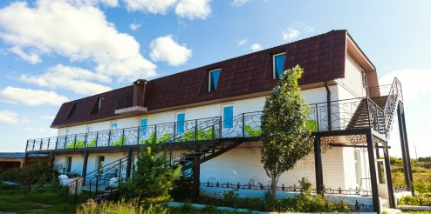
Ключевые отрасли района
Туристическая отрасль
Пятерка природных памятников и туристическая инфраструктура
памятник геоморфологии «Берег Драверта» ( в районе с. Лежанка) В небольшой комплекс входят: обнажение пород, провал и георазрез. Найдена стоянка древнего человека, а также следы мамонтов и нескольких видов реликтовых растений.
памятник геоморфологии «Провал» и «Чертов палец» (в районе с. Серебряное)
2 ботанических памятника - урочище «Саратовское» и «Исаковское», где сохранились реликтовые сосновые леса
В районе с. Серебряное расположены 2 минеральных источника
База отдыха «Альпийская деревня» - место для отдыха и тренировок спортсменов (освещенная лыжная трасса – одна из лучших в Омской области). Номерной фонд – 350 чел.
гостевой хутор «Белая Вежа»
Одна из главных достопримечательностей этих мест – святой источник, названный в честь Пантелеймона – целителя. Номерной фонд – 46 чел.

Slide 6
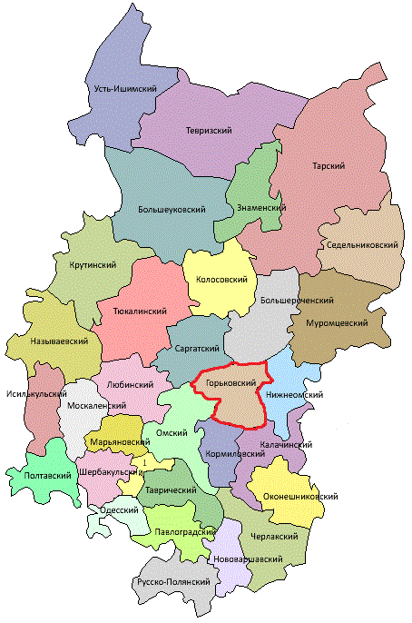
Общие сведения о районе
18,36
Структура земель
тыс. человек
Население
2990
кв. км
Площадь территории
23,2 тыс. руб. – земли с/х назначения;
144,4 тыс. руб. – земли промышленного назначения
5,14
Рублей / кВт*ч
92
км
779,58
км
7
дней
Тариф на эл. энергию
Удаленность от границы города Омска
Транспортная сеть (протяженность автомобильных дорог)
Средний срок получения разрешения на строительство
Стоимость 1 га земли

Slide 7
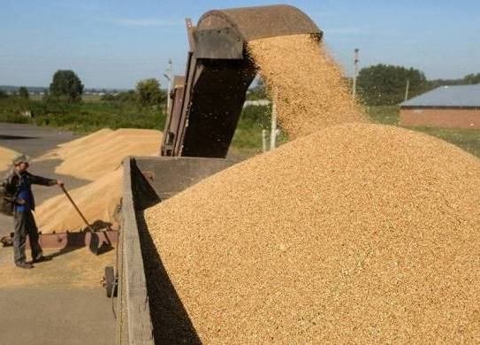
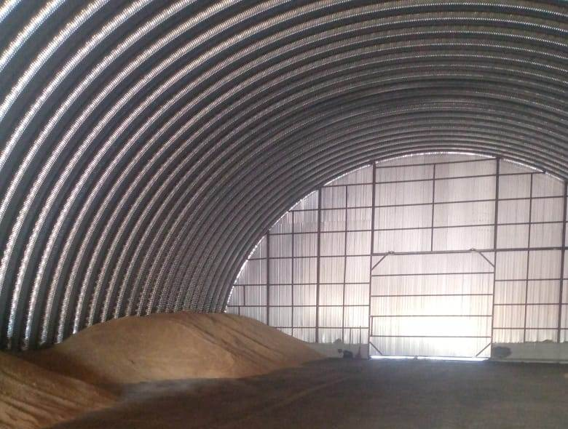
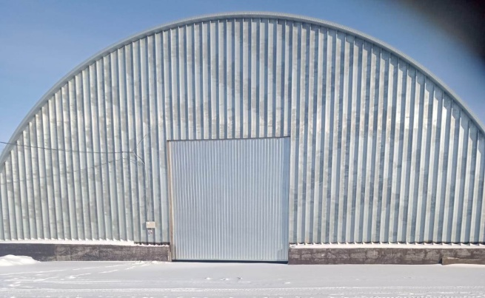
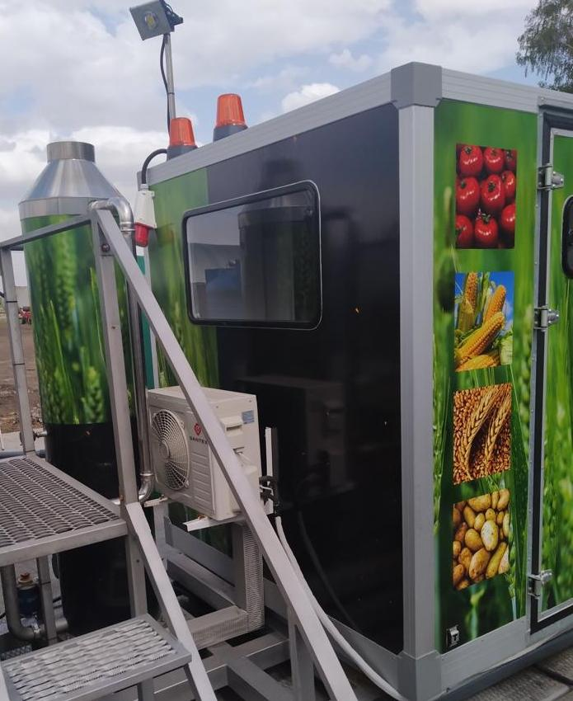
Нефтехимическая промышленность: предприятия
Примеры реализованных инвестиционных проектов
10,5 млн. руб.
6,5 млн. руб.
ООО «Компания Русское Зерно»
Срок реализации - 2021 год
Реконструкция зернохранилища, токового хозяйства
ИП Глава КФХ Бусс Е.А.
Срок реализации - 2022 год
Строительство крытого ангара под зерно
5,37 млн. руб.
27,95 млн. руб.
ООО «Алексеевское»
ООО «Нива»
Срок реализации – 2021-2022 гг.
Строительство крытого ангара под зерно
Срок реализации – 2022 год
Строительство ангара под технику
Строительство площадки под технику
Приобретение модульного растворного узла для производства жидких минеральных удобрений КАС (РУКАС 250)

Slide 8
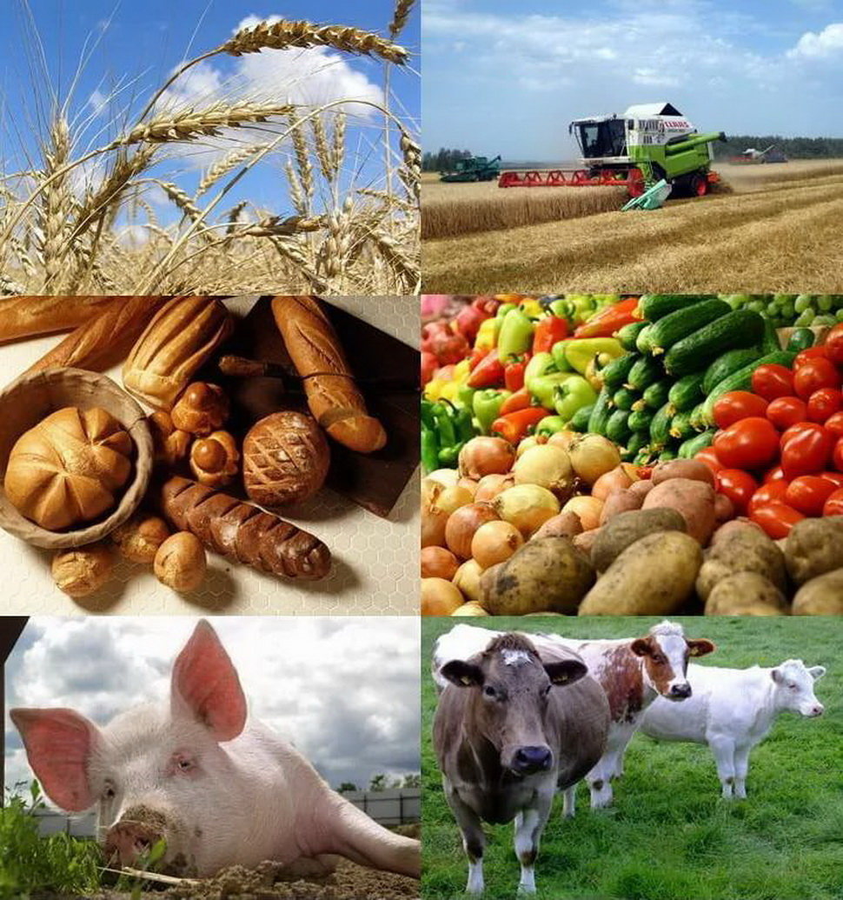
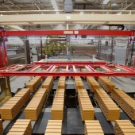
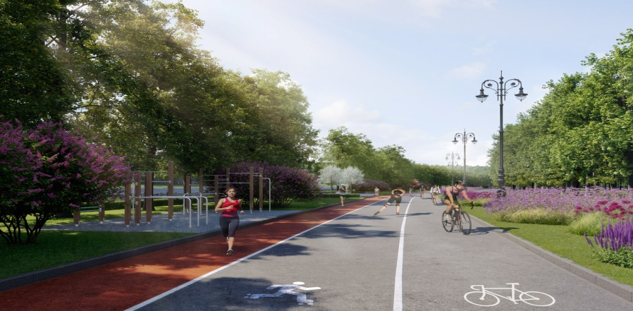
Перспективные отрасли инвестирования
Развитие отраслей пищевой промышленности
переработка молока и производство молочной продукции;
производство мясных полуфабрикатов;
производство льняного масла
Сельское хозяйство
модернизация действующих животноводческих помещений;
строительство современных животноводческих комплексов;
строительство убойных цехов;
строительство зернотоковых комплексов, мельниц
Строительная промышленность
развитие кирпичной промышленности (запуск кирпичного завода)
Туризм
развитие специализированных рекреационных зон по территории района (базы для спорта, отдыха и оздоровления)

Slide 9
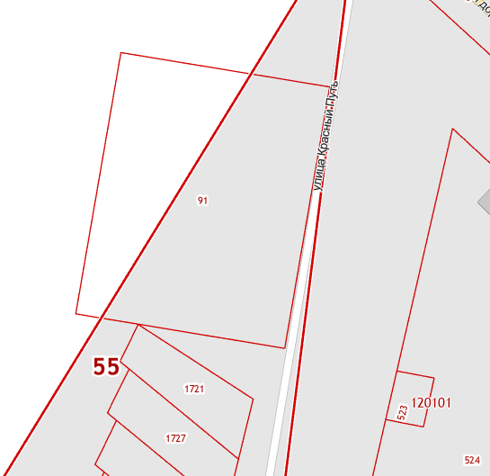
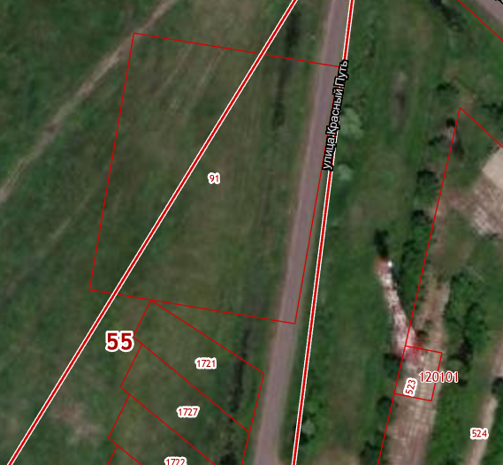
Земельные участки для реализации проектов
Кадастровый номер земельного участка | 55:04:000000:91
Площадь в квадратных метрах | 8008
Собственник | Государственная собственность
Категория земель. Вид разрешенного использования | Земли населенных пунктов/Для размещения объектов торговли, общественного питания и бытового обслуживания, для размещения объектов общественного питания
Электроснабжение | удаленность точки подключения 120 м
Газоснабжение | удаленность точки подключения 62 м
Водоснабжение. Водоотведение | удаленность точки подключения 435 м
Подъездные пути | расстояние до ближайшей дороги 5 м, твердое покрытие
Железнодорожные пути | отсутствуют
Здания и сооружения | отсутствуют
Стоимость аренды и (или) выкупа инфраструктурной площадки, тыс. рублей | 0,5 % от кадастровой стоимости
Контактная информация | Администрация Горьковского муниципального района (38157)21-370

Slide 10
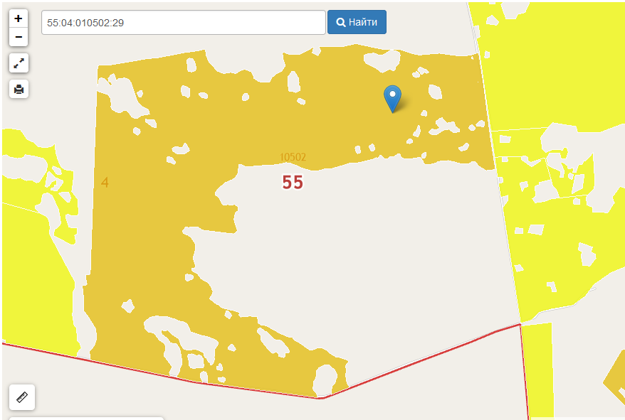
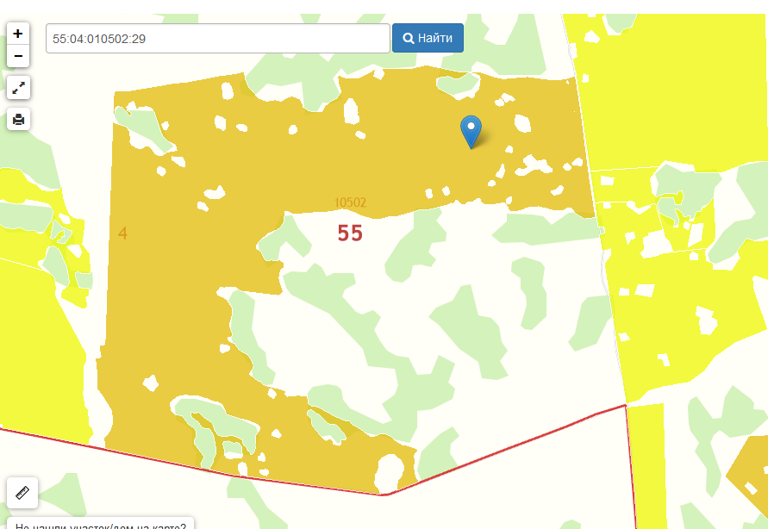
Земельные участки для реализации проектов
Кадастровый номер земельного участка | 55:04:010502:29
Площадь в квадратных метрах | 3965110
Собственник | Алексеевское сельское поселение Горьковского муниципального района Омской области
Категория земель. Вид разрешенного использования | Земли сельскохозяйственного назначения/Для ведения сельскохозяйственного производства
Электроснабжение | отсутствует
Газоснабжение | отсутствует
Водоснабжение. Водоотведение | отсутствует
Подъездные пути | расстояние до ближайшей дороги 6,7 км, твердое покрытие
Железнодорожные пути | отсутствуют
Здания и сооружения | отсутствуют
Стоимость аренды и (или) выкупа инфраструктурной площадки, тыс. рублей | 0,5 % от кадастровой стоимости
Контактная информация | Администрация Горьковского муниципального района (38157)21-370

Slide 11
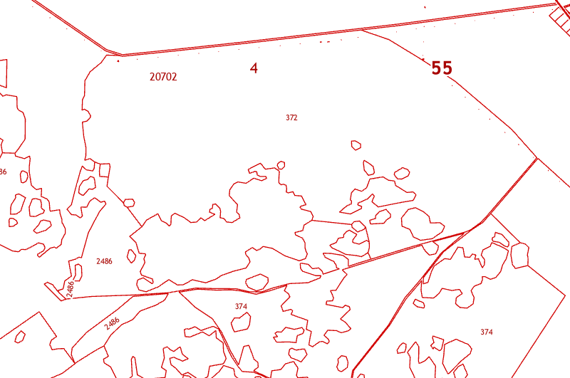
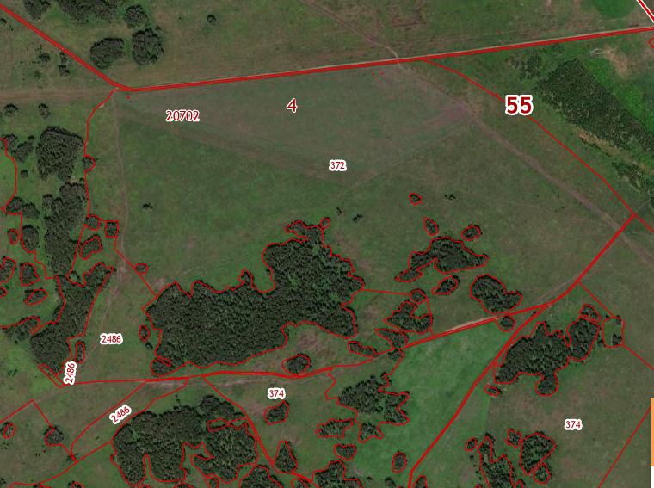
Земельные участки для реализации проектов
Кадастровый номер земельного участка | 55:04:020702:372
Площадь в квадратных метрах | 959148
Собственник | Астыровское сельское поселение Горьковского муниципального района Омской области
Категория земель. Вид разрешенного использования | Земли сельскохозяйственного назначения/Растениеводство, для сельскохозяйственного производства
Электроснабжение | отсутствует
Газоснабжение | отсутствует
Водоснабжение. Водоотведение | отсутствует
Подъездные пути | расстояние до ближайшей дороги 1,6 км, твердое покрытие
Железнодорожные пути | отсутствуют
Здания и сооружения | отсутствуют
Стоимость аренды и (или) выкупа инфраструктурной площадки, тыс. рублей | 0,5 % от кадастровой стоимости
Контактная информация | Администрация Горьковского муниципального района (38157)21-370

Slide 12
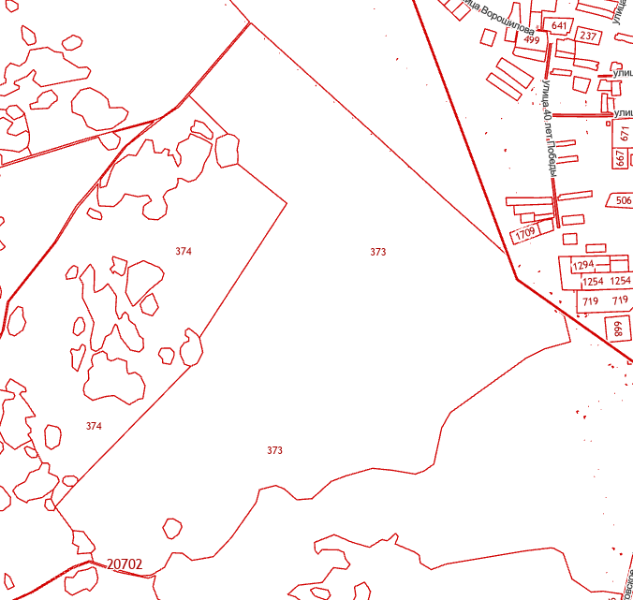
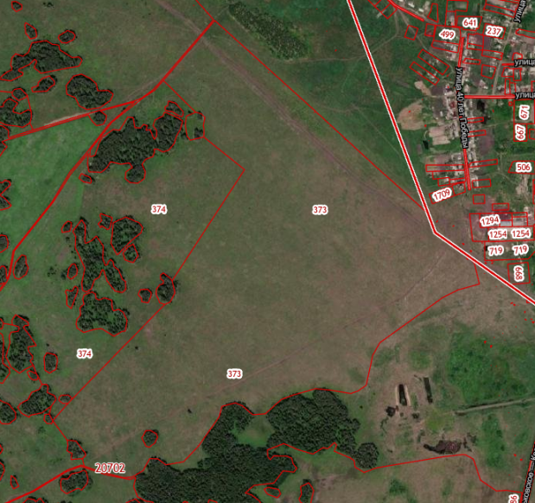
Земельные участки для реализации проектов
Кадастровый номер земельного участка | 55:04:020702:373
Площадь в квадратных метрах | 1000003
Собственник | Астыровское сельское поселение Горьковского муниципального района Омской области
Категория земель. Вид разрешенного использования | Земли сельскохозяйственного назначения/Растениеводство, для сельскохозяйственного производства
Электроснабжение | отсутствует
Газоснабжение | отсутствует
Водоснабжение. Водоотведение | отсутствует
Подъездные пути | расстояние до ближайшей дороги 0,3 км, твердое покрытие
Железнодорожные пути | отсутствуют
Здания и сооружения | отсутствуют
Стоимость аренды и (или) выкупа инфраструктурной площадки, тыс. рублей | 0,5 % от кадастровой стоимости
Контактная информация | Администрация Горьковского муниципального района (38157)21-370

Slide 13
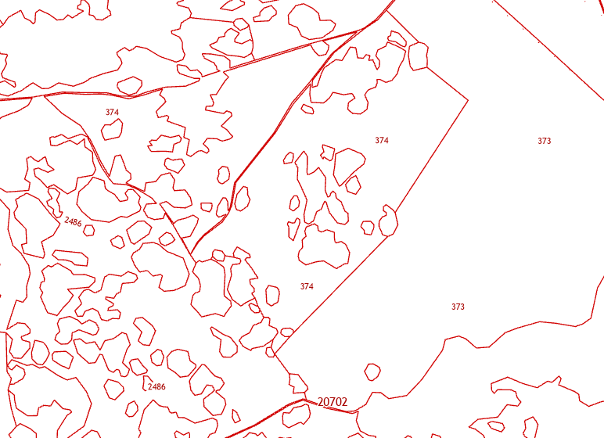
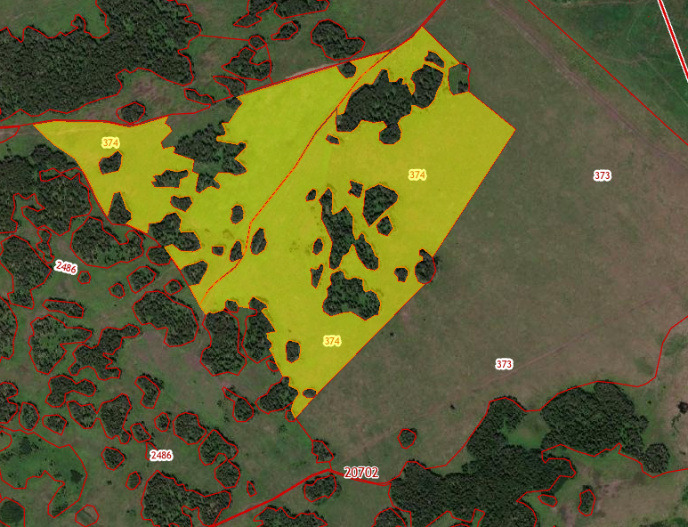
Земельные участки для реализации проектов
Кадастровый номер земельного участка | 55:04:020702:374
Площадь в квадратных метрах | 600444
Собственник | Астыровское сельское поселение Горьковского муниципального района Омской области
Категория земель. Вид разрешенного использования | Земли сельскохозяйственного назначения/Растениеводство, для сельскохозяйственного производства
Электроснабжение | отсутствует
Газоснабжение | отсутствует
Водоснабжение. Водоотведение | отсутствует
Подъездные пути | расстояние до ближайшей дороги 1,4 км, твердое покрытие
Железнодорожные пути | отсутствуют
Здания и сооружения | отсутствуют
Стоимость аренды и (или) выкупа инфраструктурной площадки, тыс. рублей | 0,5 % от кадастровой стоимости
Контактная информация | Администрация Горьковского муниципального района (38157)21-370

Slide 14
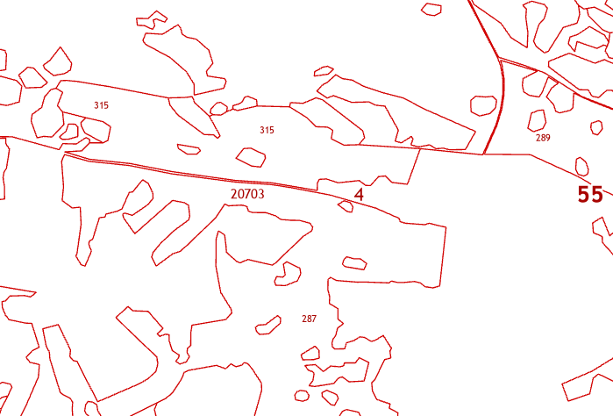
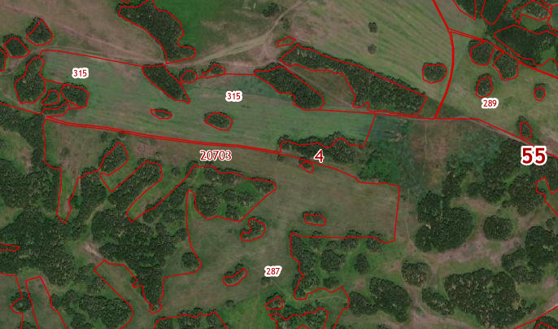
Земельные участки для реализации проектов
Кадастровый номер земельного участка | 55:04:020703:315
Площадь в квадратных метрах | 187624
Собственник | Астыровское сельское поселение Горьковского муниципального района Омской области
Категория земель. Вид разрешенного использования | Земли сельскохозяйственного назначения/Для выпаса скота – код 1.7, для сенокошения и выпаса скота гражданами
Электроснабжение | отсутствует
Газоснабжение | отсутствует
Водоснабжение. Водоотведение | отсутствует
Подъездные пути | расстояние до ближайшей дороги 1,1 км, грунтовое покрытие
Железнодорожные пути | отсутствуют
Здания и сооружения | отсутствуют
Стоимость аренды и (или) выкупа инфраструктурной площадки, тыс. рублей | 0,5 % от кадастровой стоимости
Контактная информация | Администрация Горьковского муниципального района (38157)21-370

Slide 15
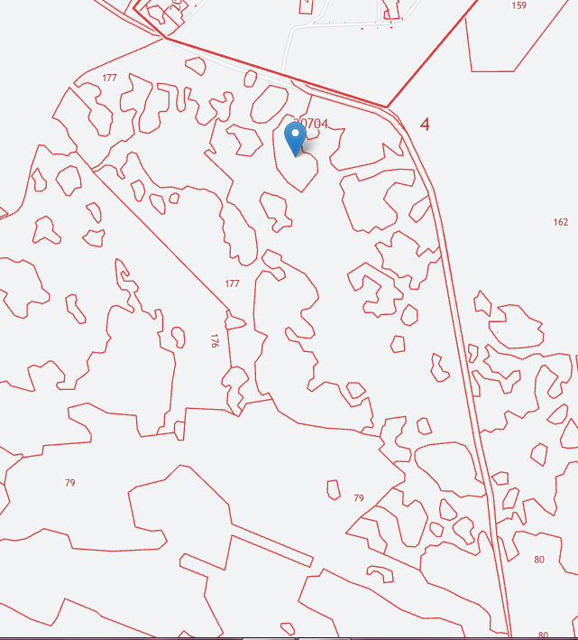
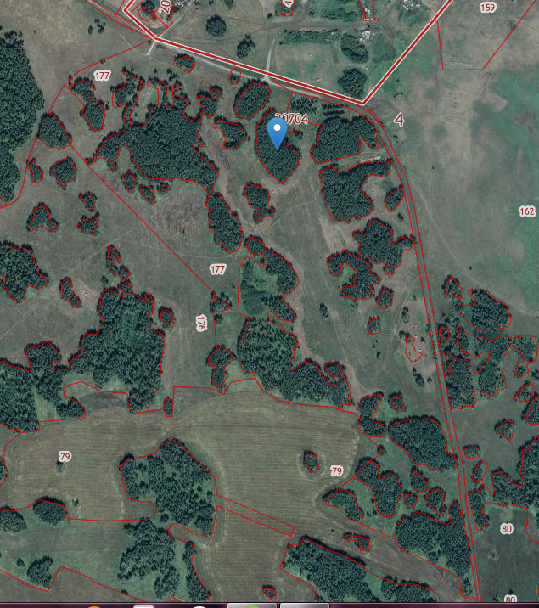
Земельные участки для реализации проектов
Кадастровый номер земельного участка | 55:04:020704:177
Площадь в квадратных метрах | 607425
Собственник | Астыровское сельское поселение Горьковского муниципального района Омской области
Категория земель. Вид разрешенного использования | Земли сельскохозяйственного назначения/Для выпаса скота, для сенокошения и выпаса скота гражданами
Электроснабжение | отсутствует
Газоснабжение | отсутствует
Водоснабжение. Водоотведение | отсутствует
Подъездные пути | расстояние до ближайшей дороги 50 м, твердое покрытие
Железнодорожные пути | отсутствуют
Здания и сооружения | отсутствуют
Стоимость аренды и (или) выкупа инфраструктурной площадки, тыс. рублей | 0,5 % от кадастровой стоимости
Контактная информация | Администрация Горьковского муниципального района (38157)21-370

Slide 16
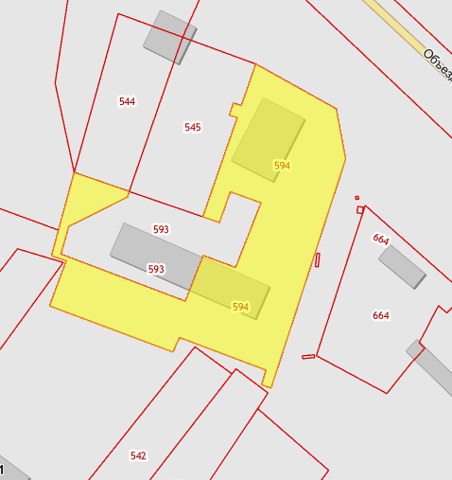
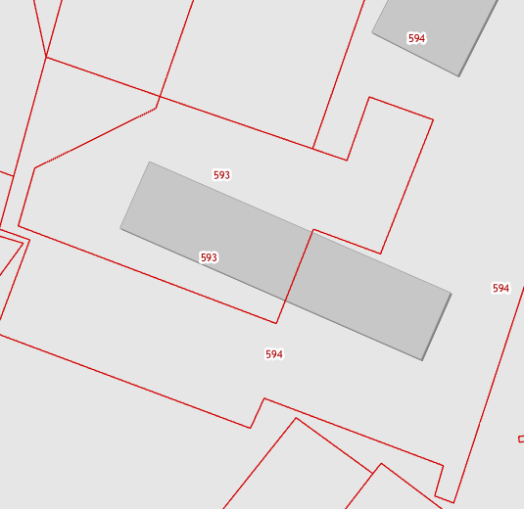
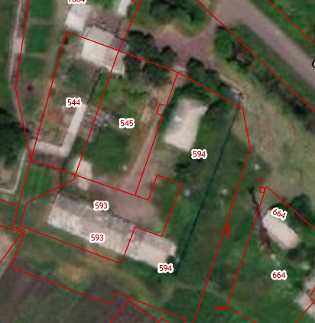
Земельные участки для реализации проектов
Кадастровый номер земельного участка | 55:04:120101:594, 55:04:120101:593
Площадь в квадратных метрах | 6 371
Собственник | Горьковский муниципальный район
Категория земель. Вид разрешенного использования | Земли населенных пунктов/Земельные участки, предназначенные для размещения производственных и административных зданий, строений, сооружений промышленности, коммунального хозяйства, материально-технического, продовольственного снабжения, сбыта и заготовок
Электроснабжение | удаленность точки подключения 70 м
Газоснабжение | удаленность точки подключения 150 м
Водоснабжение. Водоотведение | удаленность точки подключения 150 м
Подъездные пути | расстояние до ближайшей дороги 80 м, твердое покрытие
Железнодорожные пути | отсутствуют
Здания и сооружения | имеются объекты
Стоимость аренды и (или) выкупа инфраструктурной площадки, тыс. рублей | 0,5 % от кадастровой стоимости
Контактная информация | Администрация Горьковского муниципального района (38157)21-370

Slide 17
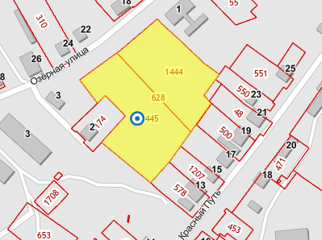
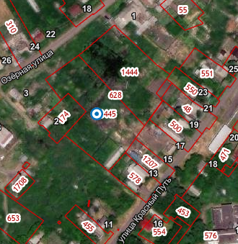
Земельные участки для реализации проектов
Кадастровый номер земельного участка | 55:04:120102:628
Площадь в квадратных метрах | 8415
Собственник | Государственная собственность
Категория земель. Вид разрешенного использования | Земли населенных пунктов/Земельные участки, предназначенные для размещения домов многоэтажной жилой застройки, для объектов жилой застройки
Электроснабжение | удаленность точки подключения 120 м
Газоснабжение | удаленность точки подключения 62 м
Водоснабжение. Водоотведение | удаленность точки подключения 10 м
Подъездные пути | расстояние до ближайшей дороги 15 м, твердое покрытие
Железнодорожные пути | отсутствуют
Здания и сооружения | отсутствуют
Стоимость аренды и (или) выкупа инфраструктурной площадки, тыс. рублей | 0,5 % от кадастровой стоимости
Контактная информация | Администрация Горьковского муниципального района (38157)21-370

Slide 18
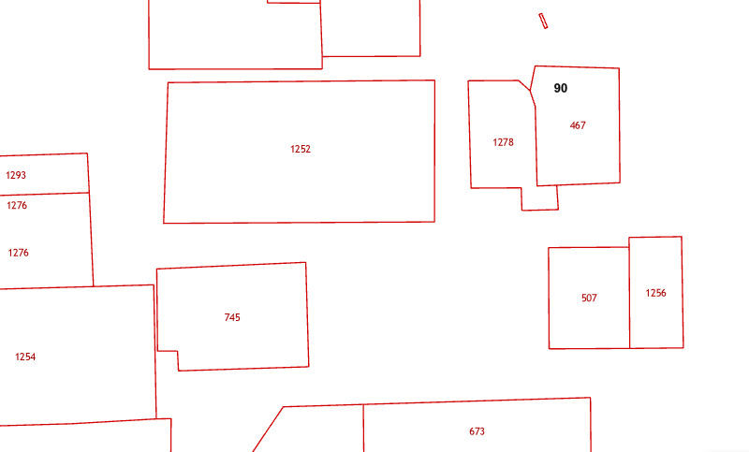
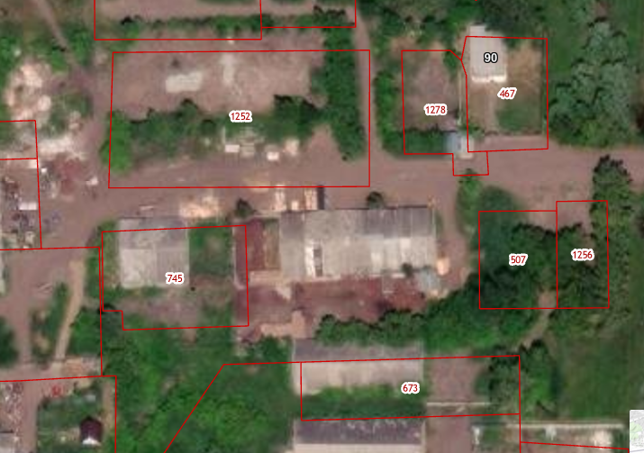
Земельные участки для реализации проектов
Кадастровый номер земельного участка | 55:04:120102:1252
Площадь в квадратных метрах | 5005
Собственник | Государственная собственность
Категория земель. Вид разрешенного использования | Земли населенных пунктов/Производственные нужды, для размещения коммунальных, складских объектов
Электроснабжение | удаленность точки подключения 91 м
Газоснабжение | удаленность точки подключения 144 м
Водоснабжение. Водоотведение | удаленность точки подключения 91 м
Подъездные пути | расстояние до ближайшей дороги 119 м, твердое покрытие
Железнодорожные пути | отсутствуют
Здания и сооружения | отсутствуют
Стоимость аренды и (или) выкупа инфраструктурной площадки, тыс. рублей | 0,5 % от кадастровой стоимости
Контактная информация | Администрация Горьковского муниципального района (38157)21-370

Slide 19
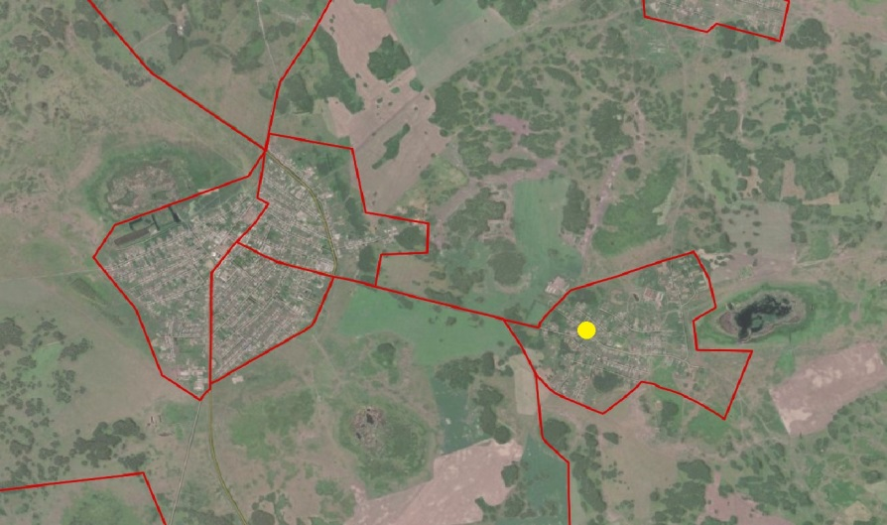
Земельные участки для реализации проектов
Кадастровый номер земельного участка | 55:04:020101:335
Площадь в квадратных метрах | 369
Собственник | собственность муниципального района
Категория земель. Вид разрешенного использования | Земли населенных пунктов/Для объектов общественно-делового значения
Электроснабжение | расстояние до точки подключения 5 м
Газоснабжение | расстояние до точки подключения 170 м, диаметр труб 110
Водоснабжение. Водоотведение | удаленность точки подключения 5 м, диаметр трубы 110 м
Подъездные пути | расстояние до ближайшей дороги 5 м, твердое покрытие
Железнодорожные пути | отсутствуют
Здания и сооружения | нежилое помещение
Стоимость аренды и (или) выкупа инфраструктурной площадки, тыс. рублей | 0,5 % от кадастровой стоимости
Контактная информация | Администрация Горьковского муниципального района (38157)21-370

Slide 20
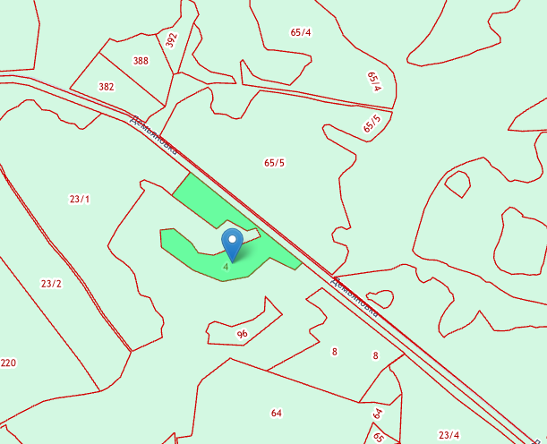
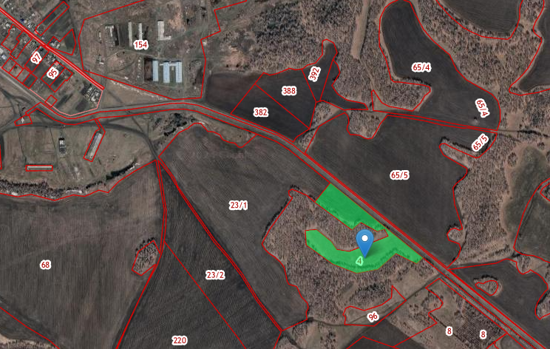
Земельные участки для реализации проектов
Кадастровый номер земельного участка | 55:04:050503:4
Площадь в квадратных метрах | 50000
Собственник | собственность муниципального района
Категория земель. Вид разрешенного использования | Земли сельскохозяйственного назначения /Для ведения подсобного сельского хозяйства
Электроснабжение | расстояние до точки подключения 1,2 км
Газоснабжение | нет
Водоснабжение. Водоотведение | удаленность точки подключения 1,2 км, диаметр трубы 110 м
Подъездные пути | расстояние до ближайшей дороги 1 м, твердое покрытие
Железнодорожные пути | отсутствуют
Здания и сооружения | отсутствуют
Стоимость аренды и (или) выкупа инфраструктурной площадки, тыс. рублей | 3 % от кадастровой стоимости
Контактная информация | Администрация Горьковского муниципального района (38157)21-370

Slide 21
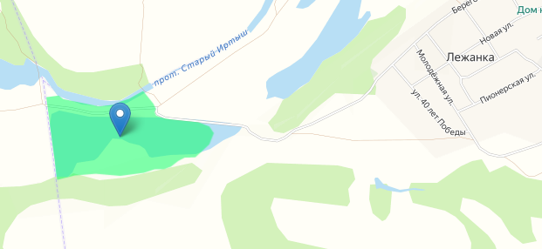
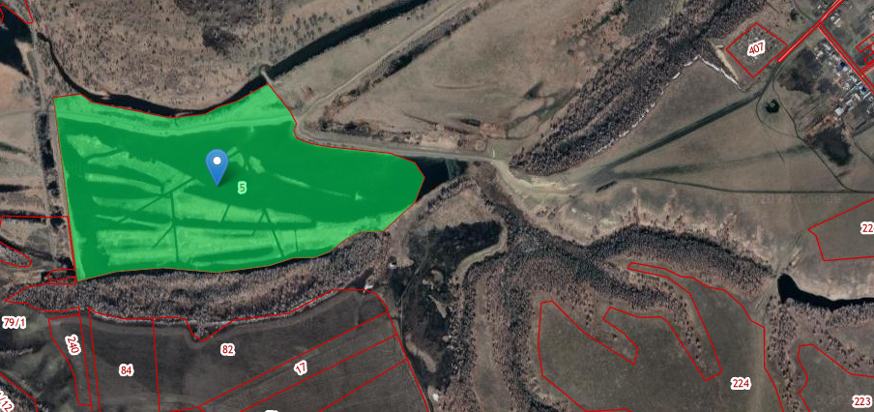
Земельные участки для реализации проектов
Кадастровый номер земельного участка | 55:04:050503:5
Площадь в квадратных метрах | 381473
Собственник | собственность Лежанского сельского поселения Горьковского муниципального района Омской области
Категория земель. Вид разрешенного использования | Земли населенных пунктов/Для нагульного пруда
Электроснабжение | расстояние до точки подключения 1,2 км.
Газоснабжение | отсутствует
Водоснабжение. Водоотведение | удаленность точки подключения 1,2 км, диаметр трубы 110 м
Подъездные пути | 150 м, грунтовое покрытие
Железнодорожные пути | отсутствуют
Здания и сооружения | нежилое помещение
Стоимость аренды и (или) выкупа инфраструктурной площадки, тыс. рублей | 10 % от кадастровой стоимости
Контактная информация | Администрация Горьковского муниципального района (38157)21-370

Slide 22
Меры поддержки, оказываемые на территории района
Конкурс на предоставление грантовой поддержки субъектам малого предпринимательства и гражданам для организации собственного дела, утвержденный постановлением Главы Горьковского муниципального района Омской области от 27.08.2020 года № 223 «Об утверждении положения о конкурсе «Предоставление грантовой поддержки субъектам малого предпринимательства и гражданам для организации собственного дела на территории Горьковского муниципального района Омской области»

Slide 23
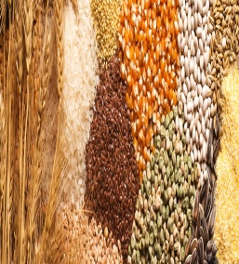
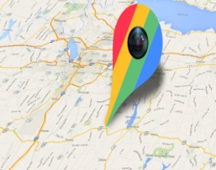
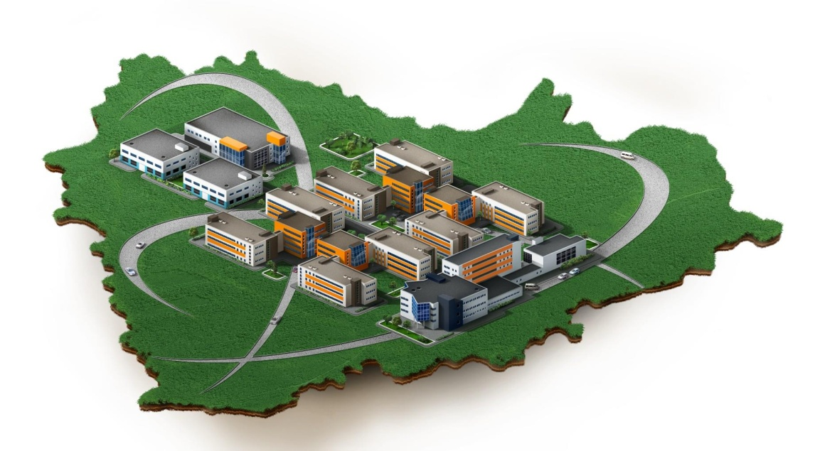
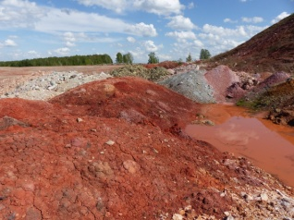
Наши преимущества
транспортная доступность
железнодорожное сообщение (45 км от р.п. Горьковское до ж/д станции «Калачинская»);
автомобильное сообщение (45 км от р.п. Горьковское до федеральной автомобильной дороги Омск-Новосибирск);
водное сообщение по реке Иртыш
наличие значительного объема сырья сельскохозяйственной отрасли (зерновые культуры, масличный лен, рапс)
развитая социальная сфера (образование, культура, здравоохранение)
выгодное географическое положение
50 км до г. Омска
наличие резерва трудовых ресурсов
наличие инвестиционных площадок
развитая туристическая инфраструктура
наличие месторождения кирпичного сырья (вблизи р.п. Горьковское)

Slide 24
Контактная информация
Администрация Горьковского муниципального района Омской области
Почтовый адрес | 646600, Омская область, Горьковский район, р.п. Горьковское, ул. Красный путь, д. 2
Адрес сайта в интернете | http://gork.omskportal.ru/omsu/gork-3-52-209-1
Адрес электронной почты | gork@mr.omskportal.ru
Глава Горьковского муниципального района Омской области Болтрик Михаил Юрьевич | 8(38157) 21-271
Заместитель Главы Горьковского муниципального района Омской области Румянцева Олеся Георгиевна | 8(38157) 21-370

